Slide 1
اسم التدريسي: م.م سارا زيد محمود المادة: الأدب العباسي عنوان المحاضرة: مفردات المادة للسنة الدراسية. الكورس : الأول التاريخ: 2022-10-5 المحاضرة : الأولى المرحلة : الثالثة الكلية : التربية – جامعة صلاح الدين / شقلاوة
Email: Sara.mahmood@su.edu.krd

Slide 2
مفردات المادة
1- مدخل حول مفهوم الأدب العباسي وعصوره.
2- لمحة تاريخية عن العصر العباسي (الحالة السياسية/
الحالة الاجتماعية/ الحالة الفكرية والثقافية).
3- عوامل ازدهار الشعر في العصر العباسي.
4- الأغراض الشعرية : 1- المديح 2- الهجاء 3- الرثاء 4- الغزل 5- الوصف 6- الخمريات
5- مظاهر التجديد في القصيدة العباسية :
1- التجديد في الأفكار والمعاني.

Slide 3
مفردات المادة
2- التجديد في الألفاظ والأساليب.
3- التجديد في الأوزان والقوافي.
4- التجديد في الموضوعات ( المجون / الشعوبية والزندقة/ شعر الزهد والتصوف / الشعر الفكاهي / الشعر التعليمي).
- حركتي الشعوبية والزندقة وانعكاسهما على الشعر.
6- نماذج من الشعراء : 1- أبو العتاهية 2- أبو تمام 3- البحتري 4- المتنبي 5- أبو العلاء المعري

Slide 4
مفردات المادة
7- النثر وفنونه واتجاهاته في العصر العباسي :
أ- عومل تطور النثر.
ب- الفنون النثرية :
1- الرسائل الديوانية والاخوانية. 2- الخطابة 3-القصص 4- فن التوقيعات 5- فن المقامات 6- فن المناظرات.
8- نماذج من الكُتّاب :
1- الجاحظ 2- أبو حيان التوحيدي 3- بشار بن برد 4- أبو نواس 5- مسلم بن الوليد إلخ ....

Slide 5
قائمة المراجع والكتب
- المراجع الرئيسة :
1- تاريخ الأدب العربي –العصر العباسي الأول،د.شوقي ضيف.
2- تاريخ الأدب العربي –العصر العباسي الثاني، د. شوقي ضيف.
3- الأدب العربي في العصر العباسي، د. ناظم رشيد.
- المصادر والمراجع المفيدة :
1- تاريخ الأدب العربي، عمر فروخ.
2- الادب في عصر العباسيين ، د. محمد زغلول سلام
.3- الأغاني، لأبي فرج الاصفهاني.
4- المعجم الأدبي، جبور عبدالنور.
5- معجم المصطلحات العربية في الغة والأدب، مجدي وهبة ، كامل المهندس.
6- معجم النقد العربي القديم، أحمد مطلوب.
.

Slide 6
قائمة المراجع والكتب
- المجلات العلمية والمواقع الألكترونية :
1- موقع محمد سعيد الغامدي.
2- موقع اتحاد الأدباء العرب.
3- مكتبة المصطفى الالكترونية.
4- مكتبة نور لتحميل الكتب الألكترونية.
5- مجلة الفصول/ عالم الفكر/ مجلة العربي/ مجلة دبي الثقافية.

Slide 7
العصر العباسي الأول، شوقي ضيف

Slide 8
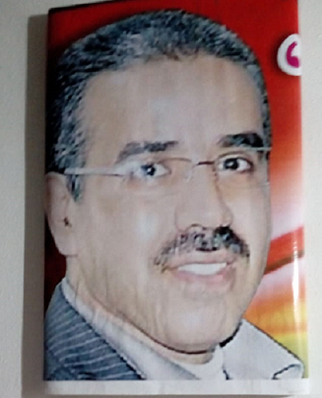
تأليف: د. ناظم رشيد
الأدب العربي في العصر العباسي

